Slide 1

Gepast voorschrijven voor ouderen, een uitdaging voor elke voorschrijver
Prof.Dr Jos Tournoy
Geriatrie-UZ Leuven
Gerontologie en Geriatrie-KULeuven

Slide 2
Anne, VROUW, 81 JAAR
VG:
Heupfractuur
dysthyme stemming na overlijden partner
COPD
Nierinsufficiëntie
gestoorde GDP (dieet)
Diastolisch HF
MCI
Hartritmestoornissen
RVO (spoed): val in onduidelijke omstandigheden, vermoeden UWI,
Sociaal: thuiswonend, alleen, 2 dochters
Primaire diagnose (GER): UWI (met val zonder fractuur) met delier, VKF (76/’)
  Pantomed 20mg/d
  Sipralexa 10mg/d
  Coversyl 5mg/d
  Amlor 5mg/d
  Allopurinol 100m/d
  Spiriva 1x18µg/d
  Coruno 16mg/d
  Symbicort TH 2x2/d
  Emconcor 2,5mg/d
  Magnetop (sporadisch)
  Asaflow 80mg/d
  Zocor 20mg/d
  Cordarone 200 mg/d
  Temesta 2 mg/d
Notes:
Typische casus.
Meeste mensen hier zullen wrsch in hun eigen praktijk al laagdrempelig zaken stoppen.
Voor de meeste zaken was er ooit een indicatie.
Is deze pt herkenbaar?

Slide 3
Anne, VROUW, 81 JAAR
VG:
Heupfractuur
dysthyme stemming na overlijden partner (2012)
COPD
gestoorde GDP (dieet)
MCI
Hartritmestoornissen
RVO (spoed): val in onduidelijke omstandigheden, vermoeden UWI,
Sociaal: thuiswonend, alleen, 2 dochters
Primaire diagnose (GER): UWI (met val zonder fractuur) met delier, VKF (76/’)
  Pantomed 20mg/d
  Sipralexa 10mg/d
  Coversyl 5mg/d
  Amlor 5mg/d
  Allopurinol 100m/d
  Spiriva 1x18µg/d
  Coruno 16mg/d
  Symbicort TH 2x2/d
  Emconcor 2,5mg/d
  Magnetop (sporadisch)
  Asaflow 80mg/d
  Zocor 20mg/d
  Cordarone 200 mg/d
  Temesta 2mg/d
START
Notes:
Typische casus.
Meeste mensen hier zullen wrsch in hun eigen praktijk al laagdrempelig zaken stoppen.
Voor de meeste zaken was er ooit een indicatie.
Is deze pt herkenbaar?

Slide 4
Geneesmiddelengebruik in Vlaanderen
 | nPP (n = 23 549) | PP_{5‐9} (n = 12 779) | PP₁₀₊ (n = 6957)
Age (years) (median (IQR)) | 54 (47‐64) | 61 (51‐71) | 66 (56‐76)
40‐64 years (%) | 76 | 60 | 45
65‐74 years (%) | 13 | 21 | 27
≥75 years (%) | 11 | 19 | 28
Hellemans L, Nuyts S, Hias J, van den Akker M, Van Pottelbergh G, Rygaert X, Spriet I, Vaes B, Tournoy J, Van der Linden L. Polypharmacy and excessive polypharmacy in community-dwelling middle aged and aged adults between 2011 and 2015. Int J Clin Pract. 2021 Apr
Notes:
Per leeftijdsgroep: piek rond de 85 jaar.
Nadien minder? Kan bias zijn (meer opnames, meer WZC, nog slechtere therapietrouw).

Slide 5
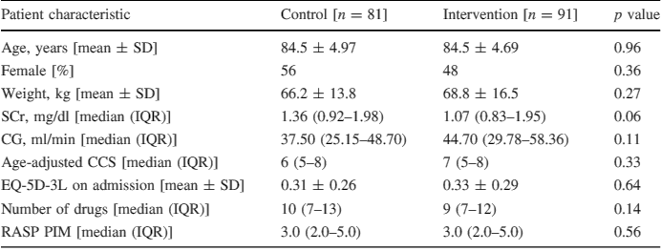
De patiënt op Geriatrie
Van der Linden et al, Drugs Aging 2016
Notes:
Mortalitiet op 6 m rond 20%

Slide 6


Optimalisatie van het voorschrift:
  Basisprincipes

Slide 7
Kijk naar…
OVER-PRESCRIBING ← deprescribing
PPI blijven doorgeven na oesofagitis 2 jaar geleden zonder klachten of risicofactoren
Haloperidol werd foutief niet gestopt tijdens ZH verblijf na volledige opheldering multifac delier
antipsychotica voor ‘verwardheid’zonder component agressie bij BPSD
MIS-PRESCRIBING
carvedilol ikv HFREF slechts 1*/d toedienen
elke dag 70 mg alendronaat
UNDER-PRESCRIBING
geen Ca/vit D i.k.v. osteoporose
geen aspirine bij CAD in de VG
geen antico opstarten voor SPAF
Notes:
Voor mij staan die 3 zaken op hetzelfde niveau.
Arbitraire begrippen.
Gaan hand in hand.
Het 1 gaat vaak samen met het ander.
Bvb overbehandeling van het 1 leidt tot onderbehandeling van het ander.

Slide 8


Overprescribing
Polyfarmacie: te veel geneesmiddelen
  Arbitraire cutoff
  Vaak >5 verschillende moleculen
  per dag
  Sterke (sterkste!) prognostische factor
Potentieel ongepast:
Geneesmiddelen waarbij bij ouderen wordt vermoed dat de balans harm vs benefit potentieel negatief is

Slide 9
Potentieel ongepast
Meer schade dan voordeel (triple therapie bij OMT ACS+VKF)
Het werkt niet snel genoeg (statine na ACS bij end-stage dementie)
Therapie wordt te lang gegeven (benzo bij insomnia)
Ongepaste dosis (digoxin 0.250mg/d)
Geen nut (Ginko)
Duplicatie: ACE-I+ARB (hyperK, hypotensie, ANI/CNI)
Onderdeel van een prescribing cascade (cfr infra)
Lancet 2007; 370: 173–84

Slide 10
The Time To Benefit (TTB ) of a pharmacological treatment is an important concept to guide clinical decision making in patients with a limited life expectancy.
The concepts of TTB and estimated life expectancy should be part of the structured medication review process.
Evaluation of the appropriateness of medical therapies in elderly patients requires a multidisciplinary and holistic instead of a pathology-based approach.
Clinical pharmacists can play an important role in a comprehensive geriatric assessment by integrating the TTB of pharmacological treatments into the medication review process.
Clinical trials should report on the TTB and number needed to treat of (preventive) drugs in order to adequately weigh the benefits and risks of (de)prescribing a specific therapy in the elderly.
Age is just a number: the concept of time to benefit in older adults
Authors: Laura Hellemans ^{1,2}, Beatrijs Mertens ¹ , Julie Hias ^{1,2}, Jos Tournoy ^{3,4}, Lorenz Van der Linden ^{1,2}

Slide 11
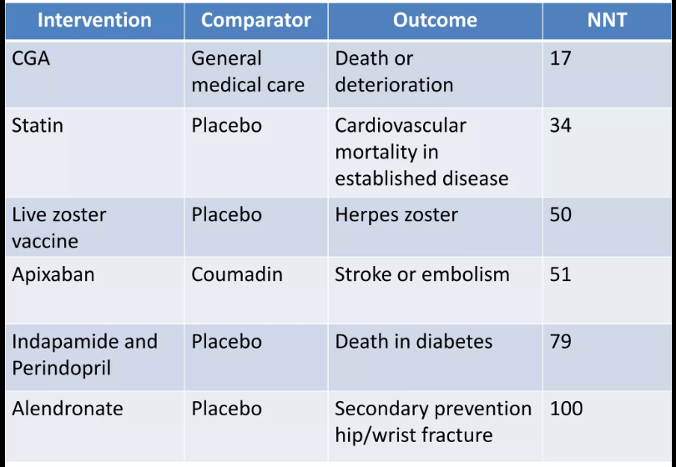

Slide 12
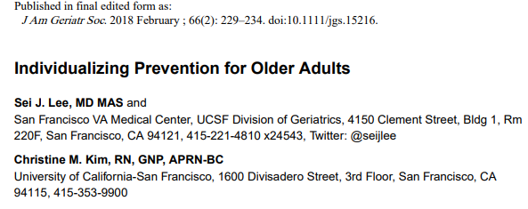
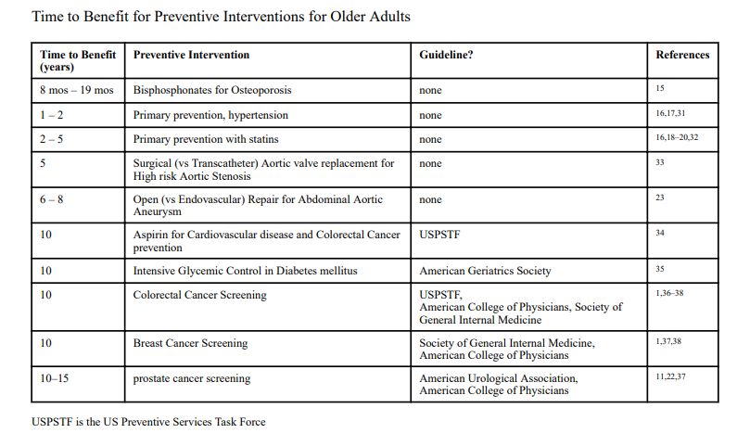

Slide 13
Voorschrijf cascade
Ibuprofen | > aHT | > antihypertensivum
Metoclopramide | > parkinsonisme | > L-dopa/carbidopa
Amlodipine | > oedemen | > furosemide
Levofloxacine | > delier | > risperidon
Donepezil | > urine incontinentie | > oxybutynine
Venlafaxine | > tremor | > diazepam
Enalapril | > hoest | > dextromethorfan
NSAID | > maaglast | > PPI

Slide 14
Oorzaken van polyfarmacie en IP
Groter aantal zorgverleners: belang van goede communicatie
Specifieke kenmerken ouderen (PK/PD, cognitief, …)
Niet herkennen bijwerkingen
Vaak onbedoelde wijzigingen in medicatie na ziekenhuisopname
Onduidelijk schema voor patiënt, ingewikkelde informatie
Wie neemt verantwoordelijkheid voor stoppen of wijzigen van medicatie?
Systematische aanpak ontbreekt nog dikwijls
Behandelaars raken overzicht kwijt

Slide 15
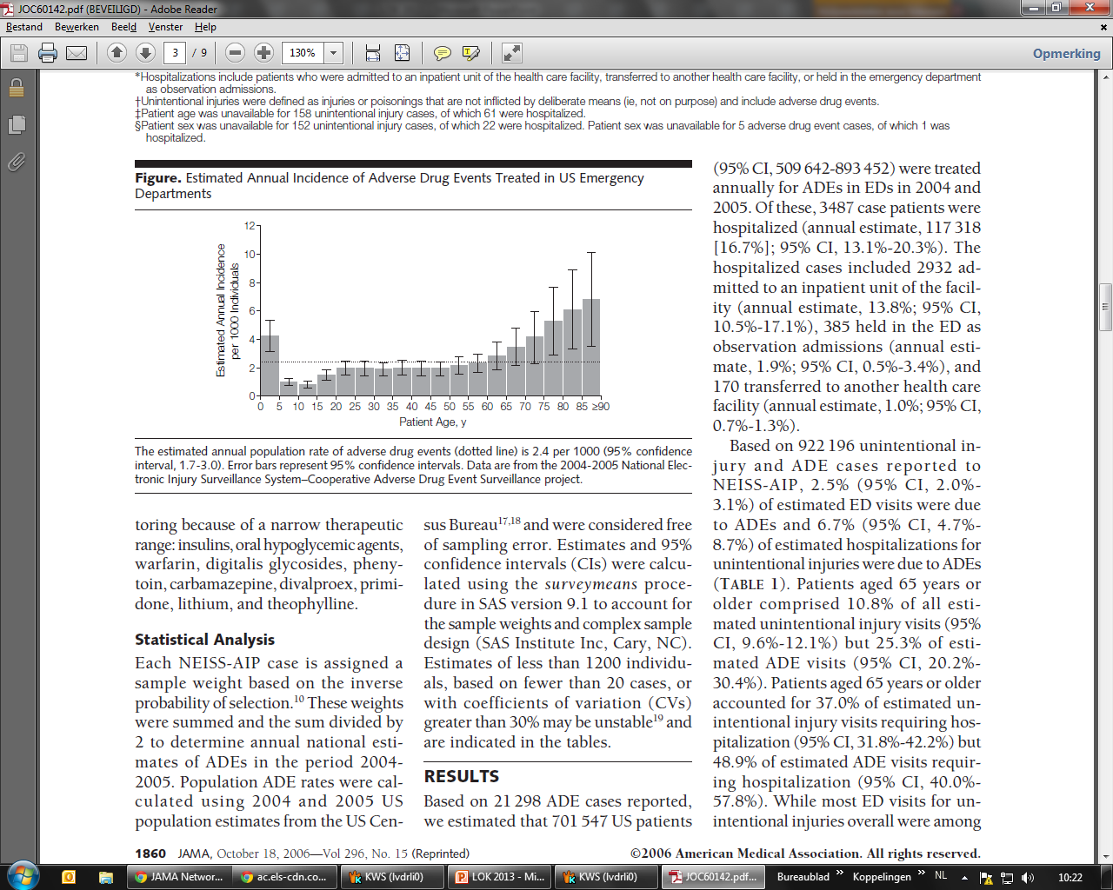
ADEs in de VSA
15-30 % van ziekenhuisopnamen door bijwerkingen (x4 t.o.v. jongeren, globaal 5-10 %)
70-90 % vermijdbare bijwerkingen (24 % bij jongere patiënten)
Typische bijwerkingen
bloeding door LMWH
Atypische bijwerkingen
val, verwardheid, depressie
JAMA. 2006;296(15):1858-1866. doi:10.1001/jama.296.15.1858
Notes:
http://jama.jamanetwork.com/data/Journals/JAMA/5045/JOC60142.pdf

Slide 16
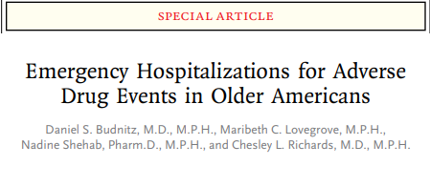
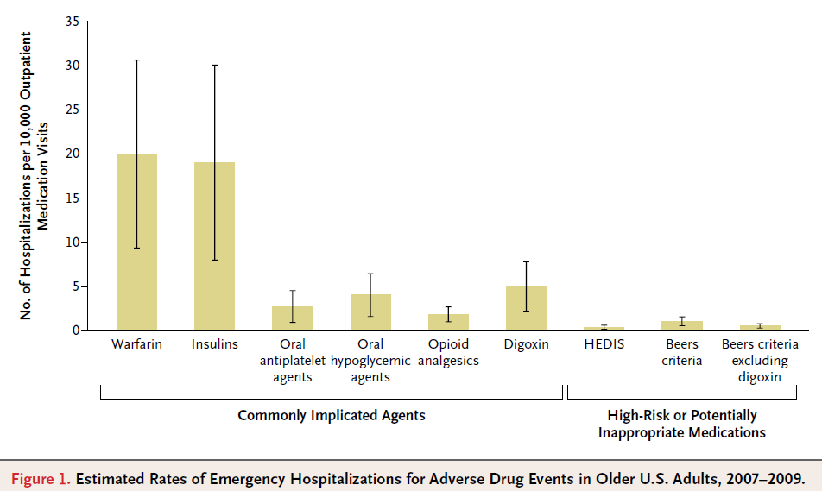
Implicated drugs

Slide 17
Antipsychotica bij BPSD: cijfers
1000 ptn behandeld:
91-200: klinische verbetering
  Agressie/psychose > agitatie > rest
10 sterften (factor tijd!)
18 CVA’s
Geen extra valpartijen of fracturen
58-94 ptn met gangstoornissen
Notes:
https://www.rcpsych.ac.uk/pdf/Antipsychotic%20Bannerjee%20Report.pdf
It is important to recognise that this balance of risks and benefits might alter markedly with longer periods of treatment. While it is unlikely that incremental treatment benefits would accrue over time, there is evidence, at least for mortality, that adverse events are likely to accumulate. Thus, in the DART-AD trial,27,28 continuation compared with cessation of antipsychotic medication was associated with increased mortality; NNH were 21.9 at one year but down to 6.0 at two years. This may suggest, under the scenario described in the paragraph above, that longer-term treatment may result in up to 167 additional deaths among 1,000 people with dementia treated with antipsychotics over a two-year period. So, these data suggest that mortality may increase with length of time taking antipsychotics.

Slide 18
Consequenties polyfarmacie & IP
Interacties ↑ (niet altijd klinisch relevant, bijna altijd wel vermijdbaar)
Adverse drug events
spoedopname ↑, morbiditeit ↑, sterfte
Functionaliteit
  valrisico, cognitieve achteruitgang, verminderde functionele status
Therapietrouw ↓
J Am Geriatr Soc 2001;49:200-209
Notes:
Cijfers? figuren?
https://courses.washington.edu/pharm550/Week1/reading%20wk1%20Hanlon%20Schmaeder.pdf

Slide 19
WAT TE DOEN?

Slide 20
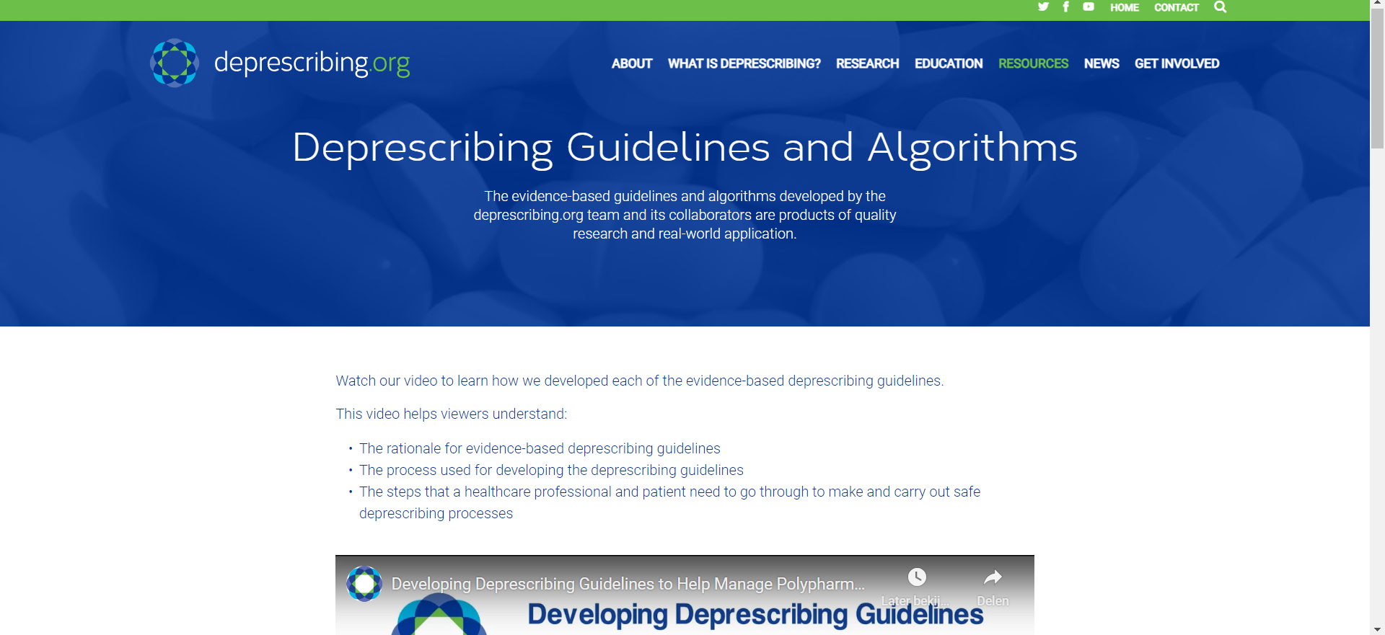
https://deprescribing.org/resources/deprescribing-guidelines-algorithms/
https://deprescribing.org/resources/deprescribing-guidelines-algorithms/

Slide 21


Slide 23
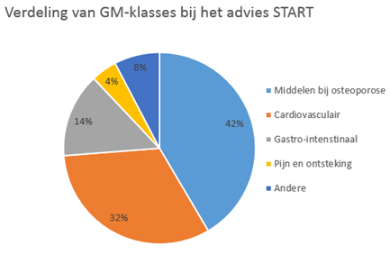

Slide 24
ASPIRE Study UZ Leuven
1) Ascertaining patient concerns and defining therapy goals
2) Medication reconciliation on admission
3) Actual medication review
4) Promoting safe transition
a. Medication reconciliation at discharge
b. Optimizing communication with healthcare providers in primary care
5) Patient education, counseling
6) Post-discharge follow-up

Slide 25
Verschillende perspectieven
Patiënt
  Geïndividualiseerde aanpak, levenskwaliteit!
  Veiligheid, ADRs
  Empowerment
Zorgverlener
  Rol en verantwoordelijkheid
  Counseling
  Samenwerking met andere zorgverleners
Maatschappij
  Kost
  Morbiditeit, mortaliteit, opnames

Slide 26

Welk doel heiligt de middelen?
Complexe erg grote doelgroep
Interventies mogelijk op verschillende niveaus-verdere integratie in standard of care nodig
Risicofactoren worden nu in kaart gebracht

Slide 27
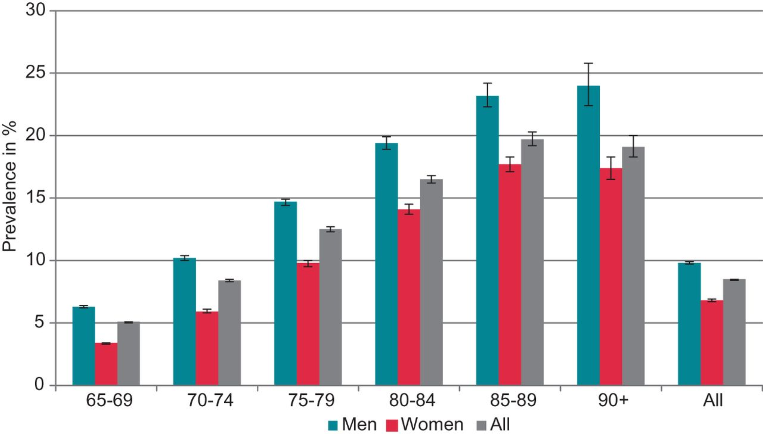

Prevalentie van VKF
From: Incidence, prevalence, and antithrombotic management of atrial fibrillation in elderly Germans
Europace. 2013;15(10):1436-1444. doi:10.1093/europace/eut048
Figure Legend:
Age- and sex-stratified prevalence of AF in 2007. Error bars represent 95% CIs.
Published on behalf of the European Society of Cardiology. All rights reserved. © The Author 2013.
Notes:
27

Slide 28
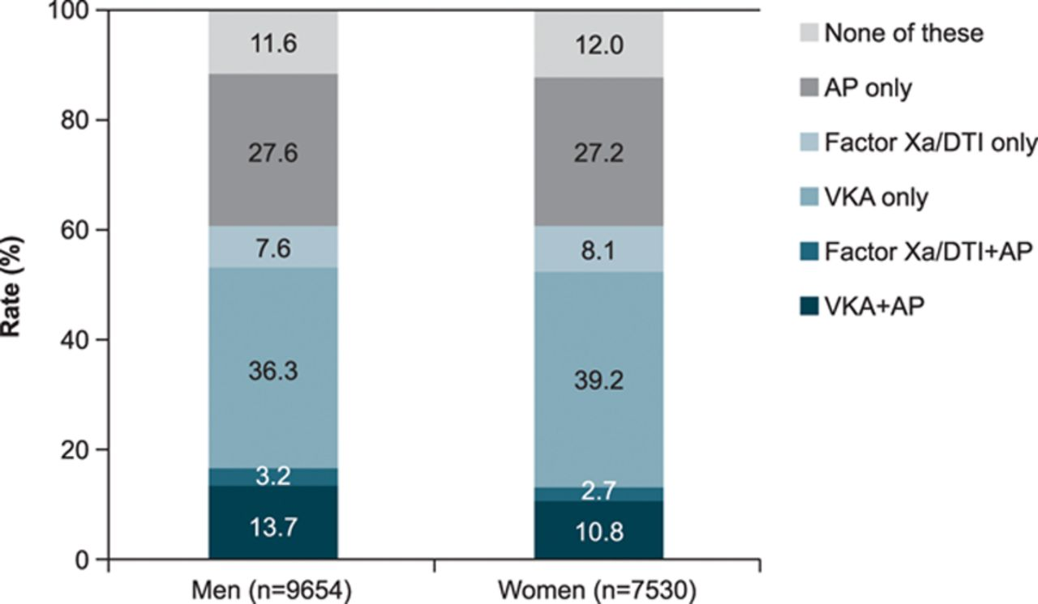

Antithrombotic use (including 460 patients on injectable or undefined factor Xa or direct thrombin inhibitor treatment) for stroke prevention in men and women with nonvalvular atrial fibrillation.
Gregory Y.H. Lip et al. Circ Cardiovasc Qual Outcomes. 2015;8:S12-S20
Copyright © American Heart Association, Inc. All rights reserved.
Notes:
Antithrombotic use (including 460 patients on injectable or undefined factor Xa or direct thrombin inhibitor treatment) for stroke prevention in men and women with nonvalvular atrial fibrillation. AP indicates antiplatelet; DTI, direct thrombin inhibitor; factor Xa, factor Xa inhibitor; and VKA, vitamin K antagonist.

Slide 29
Redenen voor onderbehandeling?
Minder evidentie voor fragiele en geriatrische patienten
Liever geen ‘agressieve’ behandeling voor ouderen
Weeral een medicament erbij?
Inadequate risicoinschatting

Slide 30
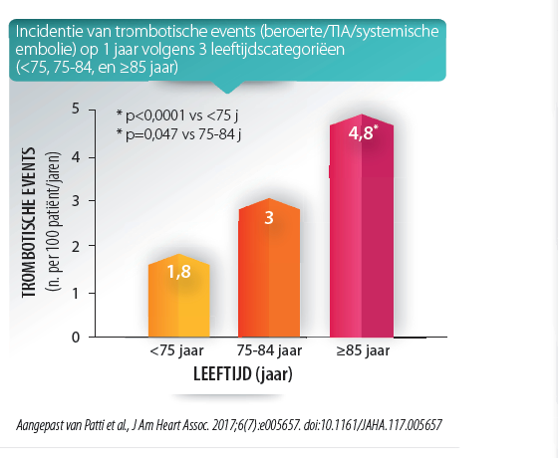
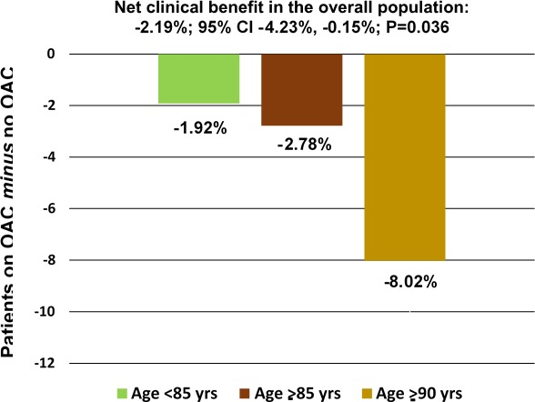
Age
Stroke versus bloedingsrisco ouderen
Patti G et al. Thromboembolic Risk, Bleeding Outcomes and Effect of Different Antithrombotic Strategies in Very Elderly Patients With Atrial Fibrillation: A Sub-Analysis From the PREFER in AF (PREvention oF Thromboembolic Events-European Registry in Atrial Fibrillation). J Am Heart Assoc. 2017;6(7):

Slide 31
Behandeling van hartfalen bij ouderen
Walgraeve, K., Van der Linden, L., Flamaing, J. Spriet, I, Tournoy, J. Feasibility of optimizing pharmacotherapy in heart failure patients admitted to an acute geriatric ward: role of the clinical pharmacist. Eur Geriatr Med 9, 103–111 (2018). https://doi.org/10.1007/s41999-017-0019-x

Slide 32
Behandeling van hypertensie bij ouderen
Table 1: A Comparison of Blood Pressure Thresholds and Targets
between ACC/AHA, ACP/AAFP, and ESC/ESH Guidelines
 | ACC/AHA 2017 | ACP/AAFP 2017 | ESC/ESH 2018
Definition of Older Patients | ≥65 years | ≥60 years | Elderly 65-79 years Very Old ≥80 years
BP Threshold for Initiation of Pharmacotherapy | ≥130/80 mmHg | SBP ≥150 mmHg | Elderly ≥140/90 mmHg Very Old ≥160/90 mmHg
Blood Pressure Target | <130/80 mmHg | SBP <150 mmHg | SBP 130-139 mmHg DBP 70-79mmHg

Slide 33

SPRINT Research Question
Examine effect of more intensive high blood pressure treatment
than is currently recommended
Randomized Controlled Trial
Target Systolic BP
Intensive Treatment
Goal SBP < 120 mm Hg
Standard Treatment
Goal SBP < 140 mm Hg
SPRINT design details available at:
  ClinicalTrials.gov (NCT01206062)
  Ambrosius WT et al. Clin. Trials. 2014;11:532-546.

Slide 34


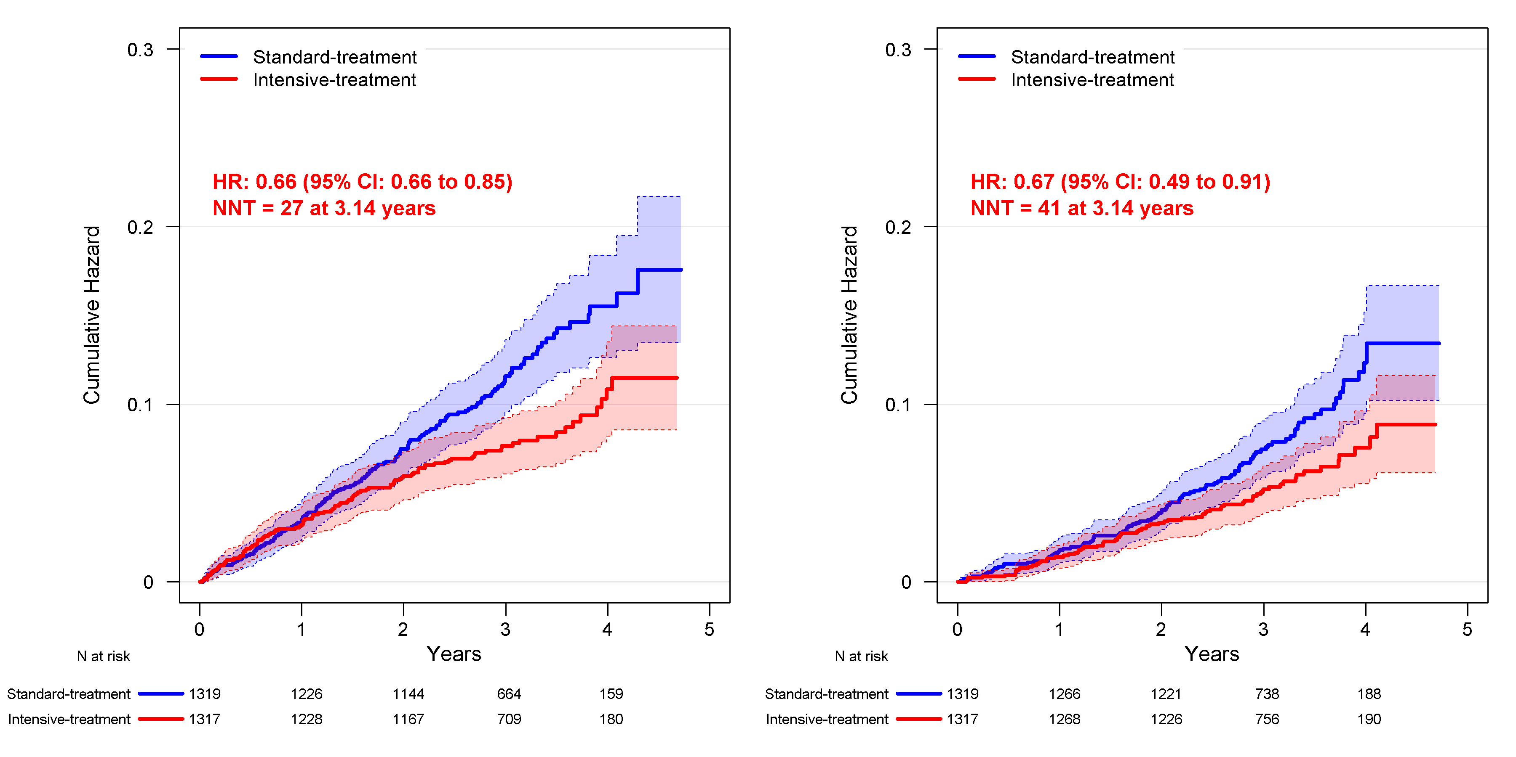
Cumulative Hazards for SPRINT Outcomes in Participants 75 and older
Primary Outcome All-Cause Mortality
Primary outcome includes non-fatal myocardial infarction (MI), acute coronary syndrome not resulting in MI,
non-fatal stroke, non-fatal acute decompensated heart failure, and CVD death.

Slide 35
Conclusions
The SPRINT-Senior cohort is representative of community dwelling older adults
Rates of hypotension, syncope, electrolyte abnormalities, kidney injury were higher in the intensive arm, but not rates of injurious falls or orthostatic hypotension
Overall, benefits of more intensive BP lowering – 33% reduction in primary CV outcome and 32% reduction in total mortality – exceeded the potential for harm, even among the most frail older patients

Slide 36
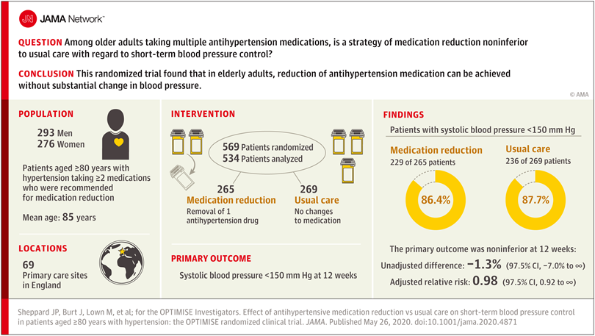

Slide 37

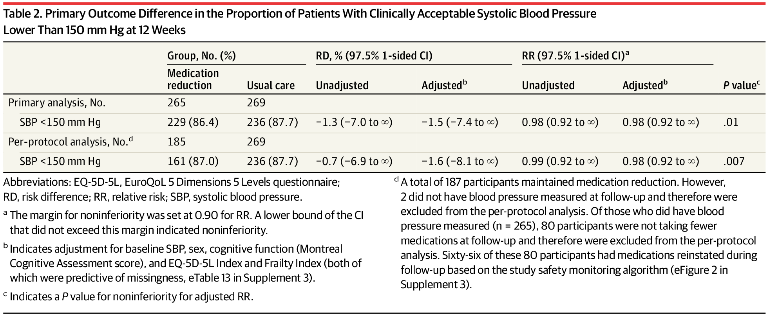
From: Effect of Antihypertensive Medication Reduction vs Usual Care on Short-term Blood Pressure Control in Patients With Hypertension Aged 80 Years and Older: The OPTIMISE Randomized Clinical Trial
JAMA. 2020;323(20):2039-2051. doi:10.1001/jama.2020.4871
Primary Outcome Difference in the Proportion of Patients With Clinically Acceptable Systolic Blood Pressure Lower Than 150 mm Hg at 12 WeeksAbbreviations: EQ-5D-5L, EuroQoL 5 Dimensions 5 Levels questionnaire; RD, risk difference; RR, relative risk; SBP, systolic blood pressure.

Slide 38
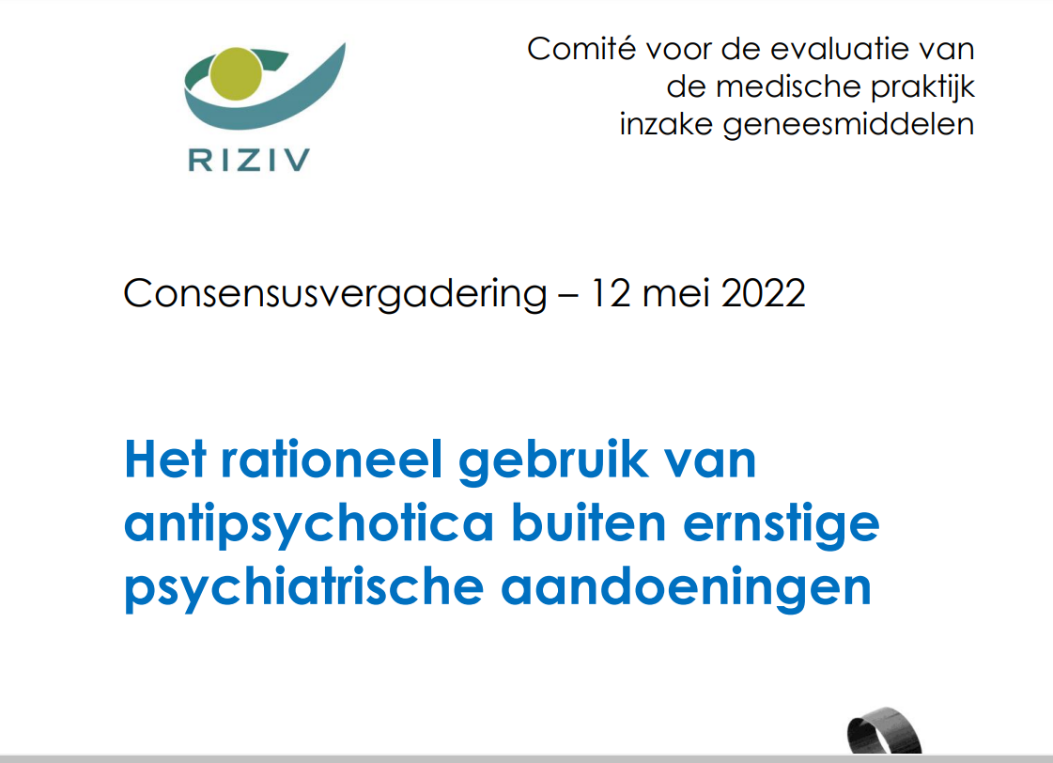
De baten/risicoverhouding van typische antipsychotica (FGA) is ongunstig. Gezien deze ongunstige baten/risicoverhouding dringt de jury aan op een beperkt gebruik van antipsychotica in deze situaties, en op het staken ervan in geval van ondoeltreffendheid, en zelfs in geval van verbetering, gezien de betrokken symptomen tijdelijk zijn

Slide 39

Het proces van medicatiereview is nodig maar complex
Ziekenhuissetting leent zich hier toe
Optimalisatie medicatie is dynamisch, multidisciplinair en transmuraal
Evidentie van effecten op belangrijke outcomes groeit
Ook evidentie dat interventies kosteneffectief zijn groeit
Er is nood aan interventie maar nog onduidelijkheden (belangrijkste target groep, risicofactoren, niveau van medicatiereview,…)
Belangrijke onderzoekvragen blijven bestaan maar eerste stappen naar een transmuraal zorgpad kunnen gezet worden
Communicatie is zeer belangrijk-Vitalink als opportuniteit

